Slide 1

Python Crawler Development
极客学院 Jikexueyuan.com
互联网+职业技能系列
Python爬虫开发 从入门到实战（微课版）
谢乾坤 著
人民邮电出版社

Slide 2
第4章 简单的网页爬虫开发
在第3章学习完正则表达式以后，我们已经可以实现先手动把网页复制下来并保存到一个文本文件中，再用Python读取文本文件中的源代码，并通过正则表达式提取出感兴趣的内容。但是爬虫的数据爬取量非常大，显然不可能对每个页面都手动复制源代码，因此就有必要使用自动化的方式来获取网页源代码。

Slide 3
requests是Python的一个第三方HTTP（Hypertext Transfer Protocol，超文本传输协议）库，它比Python自带的网络库urllib更加简单、方便和人性化。使用requests可以让Python实现访问网页并获取源代码的功能。
使用requests获取网页的源代码，最简单的情况下只需要两行代码：
#使用requests获取源代码
import requests
source = requests.get('https://www.baidu.com').content.deocde()

Slide 4
通过这一章的学习，你将会掌握如下知识。
（1）requests的安装和使用。
（2）多线程爬虫的开发。
（3）爬虫的常见算法。

Slide 5
4.1 使用Python获取网页源代码
4.1.1 Python的第三方库
在Python开发的过程中，常常需要将一些功能比较通用的代码抽离出来作为一个单独的模块，从而被多个工程调用。这种公共的模块称为Python的库（Library，Lib）。
Python在发布时会自带一些由官方开发的常用的库，例如正则表达式“re”、时间“time”等。这些库称为“官方库”。而由非官方发布的库，则称为“第三方库”。

Slide 6
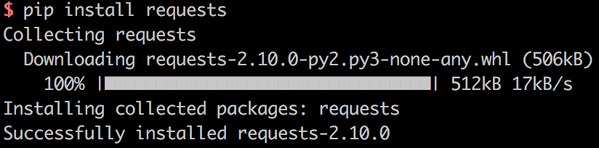
4.1.2 requests介绍与安装
使用pip安装requests，代码如下：
pip install requests
运行结果如图4-1所示。
图4-1 安装requests

Slide 7
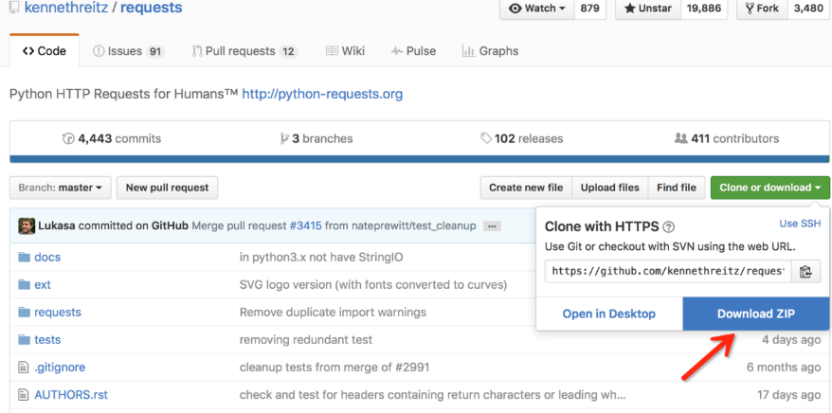
pip在线安装时可能会受到防火墙的干扰，因此也可以使用源代码安装。打开网页https://github.com/kennethreitz/requests，单击“Clone or download”按钮，再单击“Download ZIP”按钮下载源代码，如图4-2所示。
图4-2 从Github上下载requests源代码

Slide 8
解压源代码，找到setup.py，并打开CMD窗口或者终端，在放置这个setup.py文件的文件夹中执行以下代码：
python3 setup.py install
安装完成以后打开CMD或者终端，进入Python交互环境，输入以下代码：
>>>import requests
如果不报错，则表示requests已经成功安装，如图4-3所示。

Slide 9
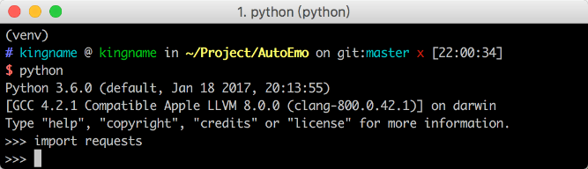
图4-3 在Python交互环境验证requests是否安装成功

Slide 10
4.1.3 使用requests获取网页源代码
使用浏览器来访问网页，看起来只需要输入网址就可以。但其实网页有很多种打开方式，最常见的是GET方式和POST方式。
在浏览器里面可以直接通过输入网址访问的页面，就是使用了GET方式。
还有一些页面，只能通过从另一个页面单击某个链接或者某个按钮以后跳过来，不能直接通过在浏览器输入网址访问，这种网页就是使用了POST方式。

Slide 11
1．GET方式
对于使用GET方式的网页，在Python里面可以使用requests的get()方法获取网页的源代码：
import requests
html = requests.get('网址')
html_bytes = html.content
html_str = html_bytes.decode()

Slide 12
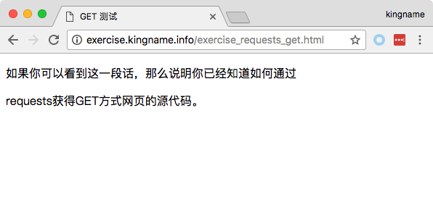
例4-1：使用GET方式获取网页源代码。
通过http://exercise.kingname.info/exercise_requests_get.html可以测试使用requests的get()方法获取网页，网页如图4-4所示。
图4-4 使用GET方式的练习页面

Slide 13
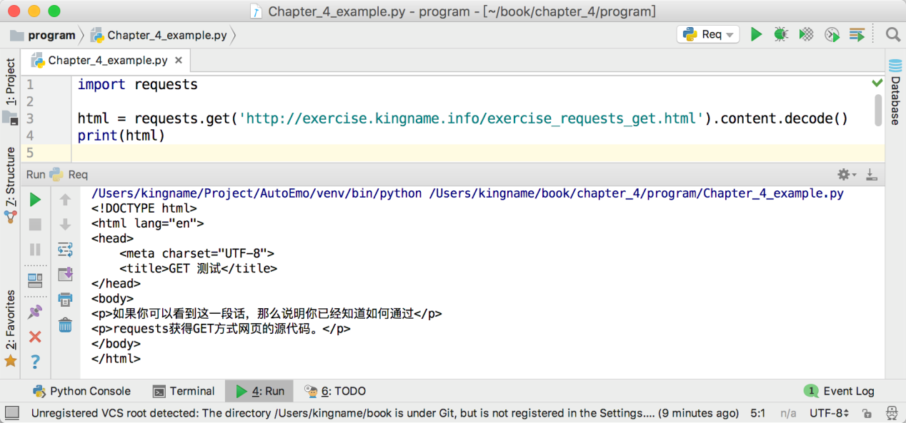
使用requests获取这个页面的源代码，其结果如图4-5所示。
图4-5 使用requests获取网页源代码

Slide 14
2．POST方式
网页的访问方式除了GET方式以外，还有POST方式。有一些网页，使用GET和POST方式访问同样的网址，得到的结果是不一样的。还有另外一些网页，只能使用POST方式访问，如果使用GET方式访问，网站会直接返回错误信息。

Slide 15
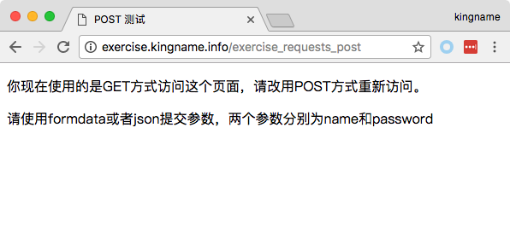
例4-2：使用POST方式获取网站源代码。
以http://exercise.kingname.info/exercise_requests_post为例，如果直接使用浏览器访问，得到的页面如图4-6所示。
图4-6 直接使用浏览器访问得到的页面

Slide 16
此时就需要使用requests的post()方法来获取源代码。
post()方法的格式如下：
import requests
data = {'key1': 'value1',
'key2': 'value2'}
html_formdata = requests.post('网址', data=data).content.decode()
#用formdata提交数据

Slide 17
其中，data这个字典的内容和项数需要根据实际情况修改，Key和Value在不同的网站是不一样的。而做爬虫，构造这个字典是任务之一。
还有一些网址，提交的内容需要是JSON格式的，因此post()方法的参数需要进行一些修改：
html_json = requests.post('网址', json=data).content.decode() #使用JSON提交数据
这样写代码，requests可以自动将字典转换为JSON字符串。
对练习网址使用两种提交方式，其结果如图4-7、图4-8所示。

Slide 18
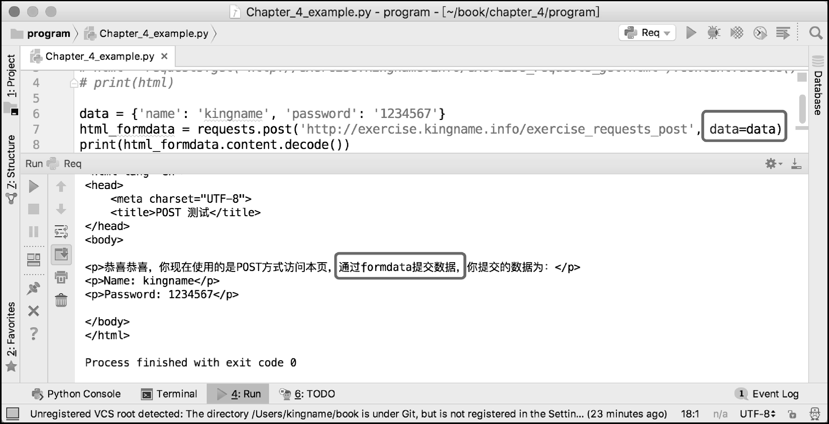
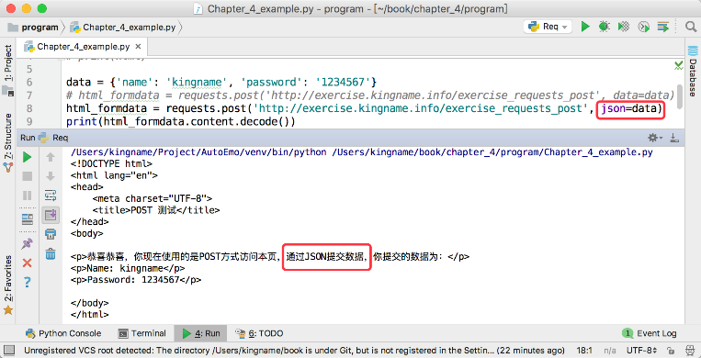
图4-7 使用POST方式提交formdata数据的结果
图4-8 使用POST方式提交JSON数据的结果

Slide 19
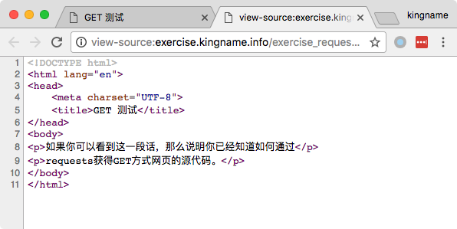
4.1.4 结合requests与正则表达式
以GET方式为例，通过requests获得了网页的源代码，就可以对源代码字符串使用正则表达式来提取文本信息。
GET方式练习页面的源代码如图4-9所示。
图4-9 GET方式练习页源代码

Slide 20
例4-3：使用requests与正则表达式获取GET练习页面的内容。
现在需要把标题和两段中文提取下来，可以通过正则表达式来实现。
① 提取标题。
title = re.search(‘title>(.*?)<’, html, re.S).group(1)
② 提取正文，并将两段正文使用换行符拼接起来。
content_list = re.findall(‘p>(.*?)<’, html, re.S)
content_str = ‘\n’.join(content_list)
完整的代码和运行效果如图4-10所示。

Slide 21
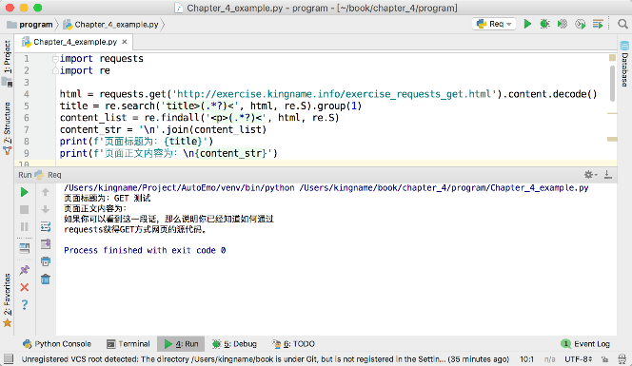
图4-10 使用requests与正则表达式

Slide 22
4.2 多线程爬虫
在掌握了requests与正则表达式以后，就可以开始实战爬取一些简单的网址了。
但是，此时的爬虫只有一个进程、一个线程，因此称为单线程爬虫。单线程爬虫每次只访问一个页面，不能充分利用计算机的网络带宽。一个页面最多也就几百KB，所以爬虫在爬取一个页面的时候，多出来的网速和从发起请求到得到源代码中间的时间都被浪费了。
如果可以让爬虫同时访问10个页面，就相当于爬取速度提高了10倍。为了达到这个目的，就需要使用多线程技术了。

Slide 23
微观上的单线程，在宏观上就像同时在做几件事。这种机制在I/O（Input/Output，输入/输出）密集型的操作上影响不大，但是在CPU计算密集型的操作上面，由于只能使用CPU的一个核，就会对性能产生非常大的影响。所以涉及计算密集型的程序，就需要使用多进程，Python的多进程不受GIL的影响。
爬虫属于I/O密集型的程序，所以使用多线程可以大大提高爬取效率。

Slide 24
4.2.1 多进程库（multiprocessing）
multiprocessing本身是Python的多进程库，用来处理与多进程相关的操作。但是由于进程与进程之间不能直接共享内存和堆栈资源，而且启动新的进程开销也比线程大得多，因此使用多线程来爬取比使用多进程有更多的优势。multiprocessing下面有一个dummy模块，它可以让Python的线程使用multiprocessing的各种方法。
dummy下面有一个Pool类，它用来实现线程池。这个线程池有一个map()方法，可以让线程池里面的所有线程都“同时”执行一个函数。

Slide 25

例4-4：计算0～9的每个数的平方。
在学习了for循环之后，代码可能会写成这样：
for i in range(10):
print(i ** i)

Slide 26
这种写法当然可以得到结果，但是代码是一个数一个数地计算，效率并不高。而如果使用多线程的技术，让代码同时计算很多个数的平方，就需要使用multiprocessing.dummy来实现：
from multiprocessing.dummy import Pool
def calc_power2(num):
return num * num

Slide 27
pool = Pool(3)
origin_num = [x for x in range(10)]
result = pool.map(calc_power2, origin_num)
print(f'计算0-9的平方分别为：{result}')
在上面的代码中，先定义了一个函数用来计算平方，然后初始化了一个有3个线程的线程池。这3个线程负责计算10个数字的平方，谁先计算完手上的这个数，谁就先取下一个数继续计算，直到把所有的数字都计算完成为止。

Slide 28
在这个例子中，线程池的map()方法接收两个参数，第1个参数是函数名，第2个参数是一个列表。注意：第1个参数仅仅是函数的名字，是不能带括号的。第2个参数是一个可迭代的对象，这个可迭代对象里面的每一个元素都会被函数clac_power2()接收来作为参数。除了列表以外，元组、集合或者字典都可以作为map()的第2个参数。
代码的运行结果如图4-11所示。

Slide 29
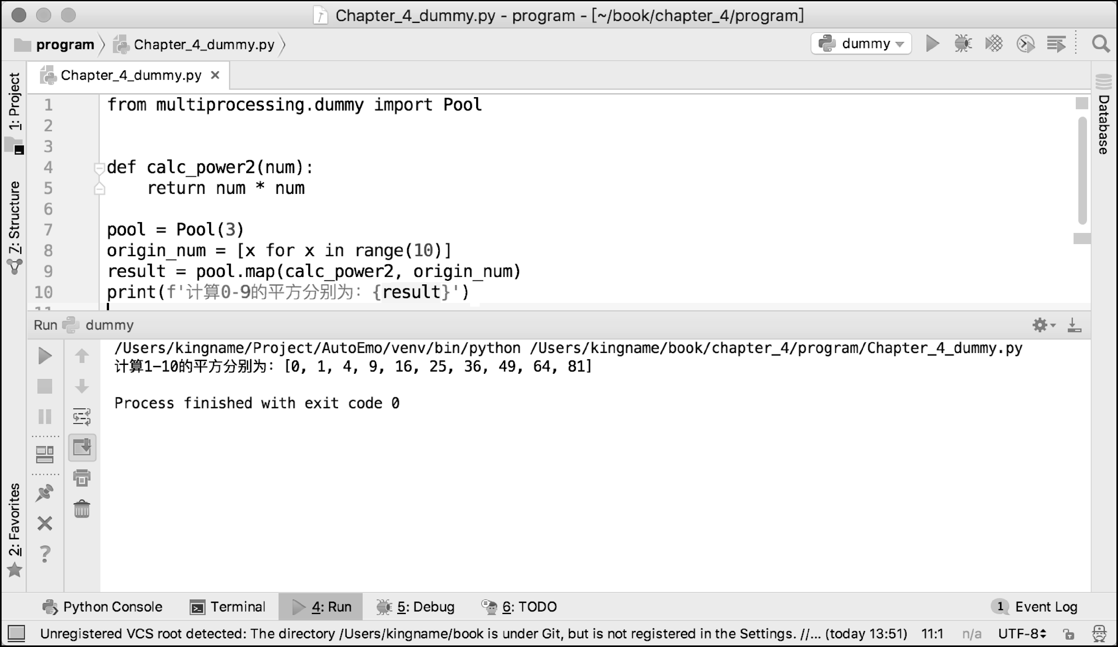
图4-11 使用多线程计算10个数的平方

Slide 30
4.2.2 开发多线程爬虫
由于爬虫是I/O密集型的操作，特别是在请求网页源代码的时候，如果使用单线程来开发，会浪费大量的时间来等待网页返回，所以把多线程技术应用到爬虫中，可以大大提高爬虫的运行效率。
下面通过两段代码来对比单线程爬虫和多线程爬虫爬取百度首页的性能差异。

Slide 31
使用单线程循环访问百度首页100次，计算总时间，代码如下：
def query(url):
requests.get(url)
start = time.time()
for i in range(100):
query('https://baidu.com')
end = time.time()
print(f'单线程循环访问100次百度首页，耗时：{end - start}')

Slide 32
使用5个线程访问100次百度首页，计算总时间，代码如下：
start = time.time()
url_list = []
for i in range(100):
url_list.append('https://baidu.com')
pool = Pool(5)
pool.map(query, url_list)
end = time.time()
print(f'5线程访问100次百度首页，耗时：{end - start}')

Slide 33
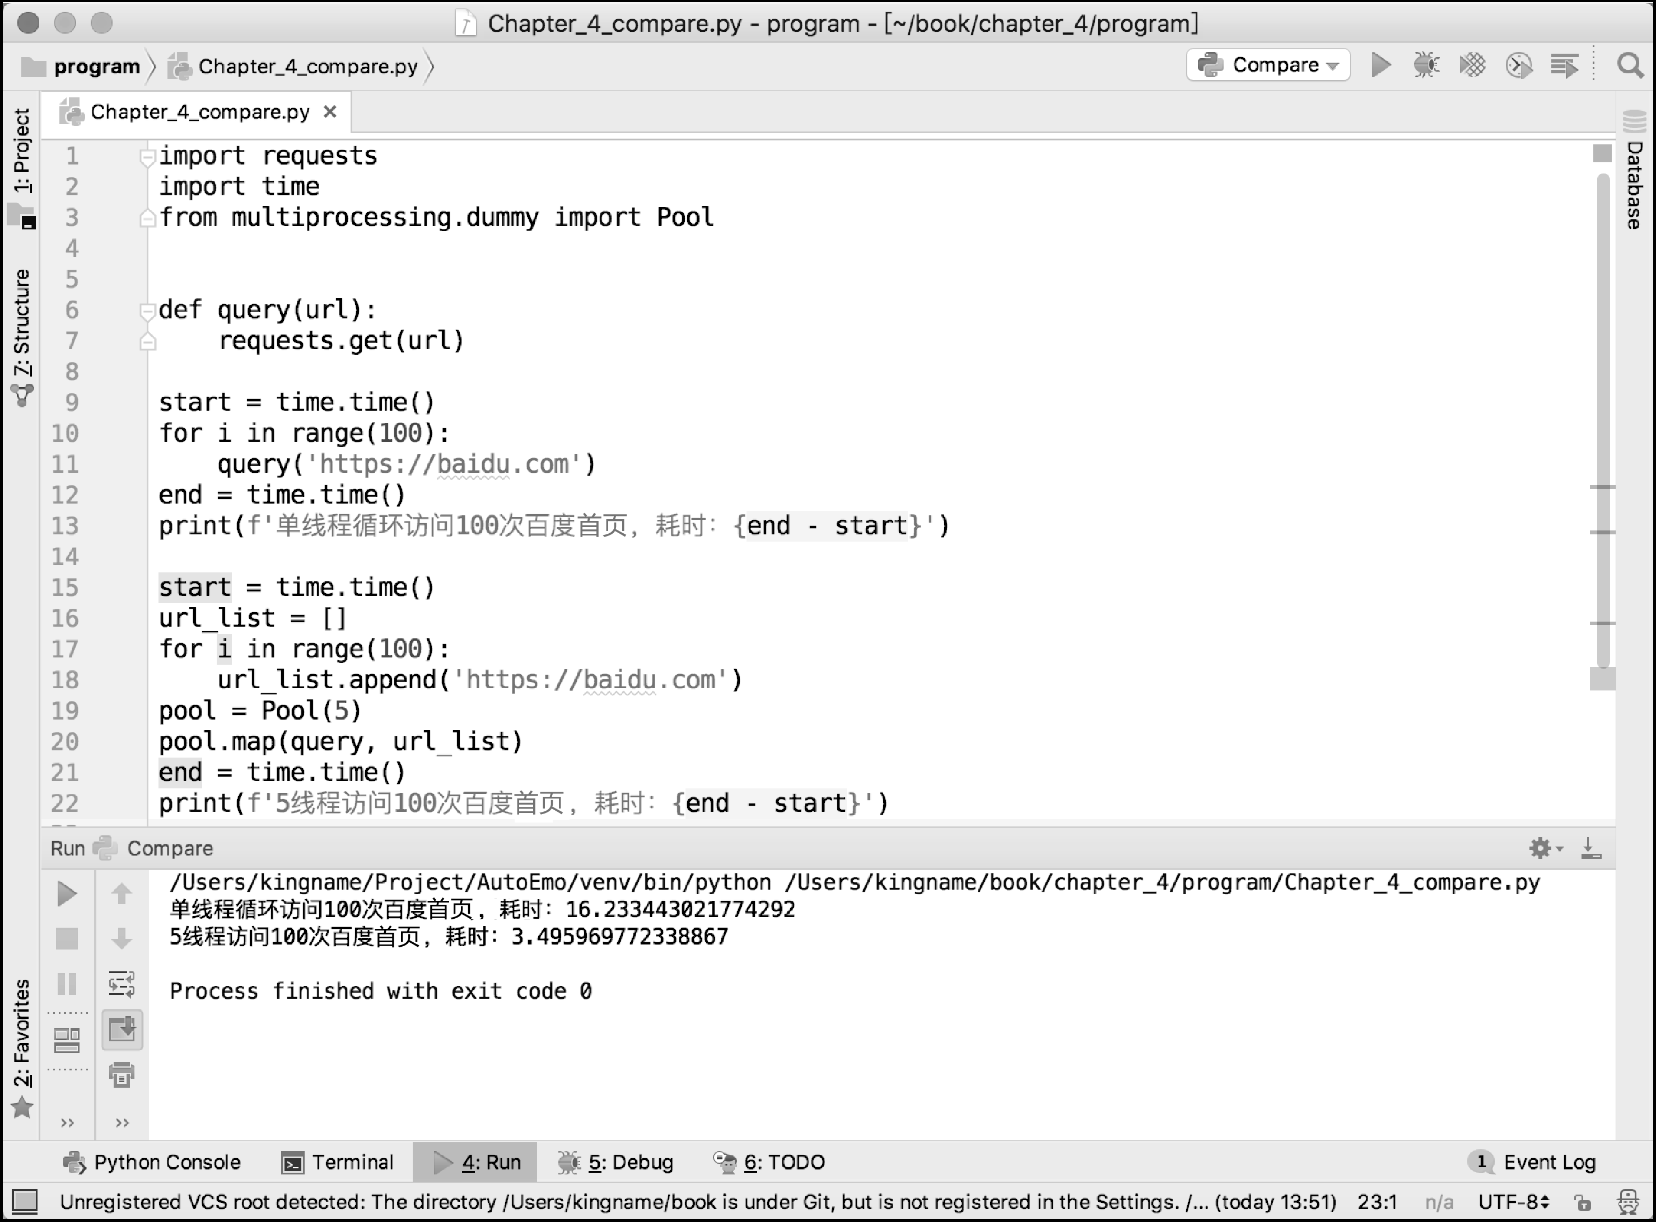
两段代码及其运行情况如图4-12所示。
图4-12 使用单线程和多线程爬虫访问百度首页100次的耗时对比

Slide 34
从运行结果可以看到，一个线程用时约16.2s，5个线程用时约3.5s，时间是单线程的五分之一左右。从时间上也可以看到5个线程“同时运行”的效果。
但并不是说线程池设置得越大越好。从上面的结果也可以看到，5个线程运行的时间其实比一个线程运行时间的五分之一要多一点。这多出来的一点其实就是线程切换的时间。这也从侧面反映了Python的多线程在微观上还是串行的。

Slide 35
因此，如果线程池设置得过大，线程切换导致的开销可能会抵消多线程带来的性能提升。
线程池的大小需要根据实际情况来确定，并没有确切的数据。
读者可以在具体的应用场景下设置不同的大小进行测试对比，找到一个最合适的数据。

Slide 36
4.3 爬虫的常见搜索算法
在角色扮演类游戏中，玩家需要在游戏里领取任务。有的人喜欢一次只领取一个任务，把这个任务做完，再去领下一个任务，这就叫作深度优先搜索。
还有一些人喜欢先把能够领取的所有任务一次性领取完，然后去慢慢完成，最后再一次性把任务奖励都领取了，这就叫作广度优先搜索。

Slide 37
4.3.1 深度优先搜索
假设图4-13是某在线教育网站的课程分类，需要爬取上面的课程信息。从首页开始，课程有几个大的分类，比如根据语言分为Python、Node.js和Golang。
每个大分类下面又有很多的课程，比如Python下面有爬虫、Django和机器学习。每个课程又分为很多的课时。

Slide 38
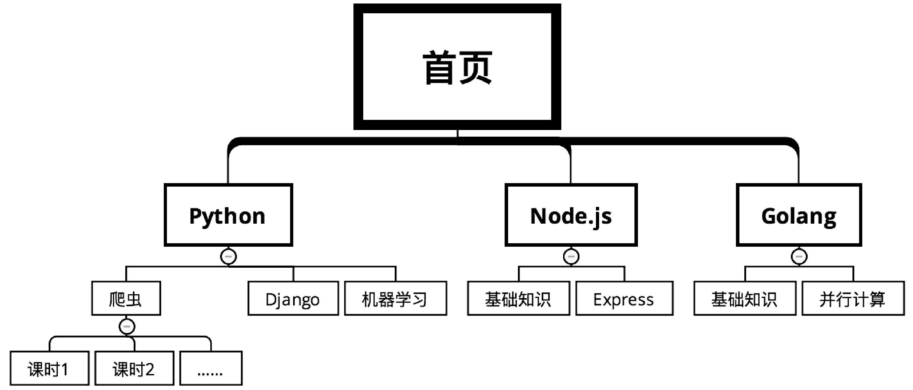
图4-13 某网站课程分类

Slide 39
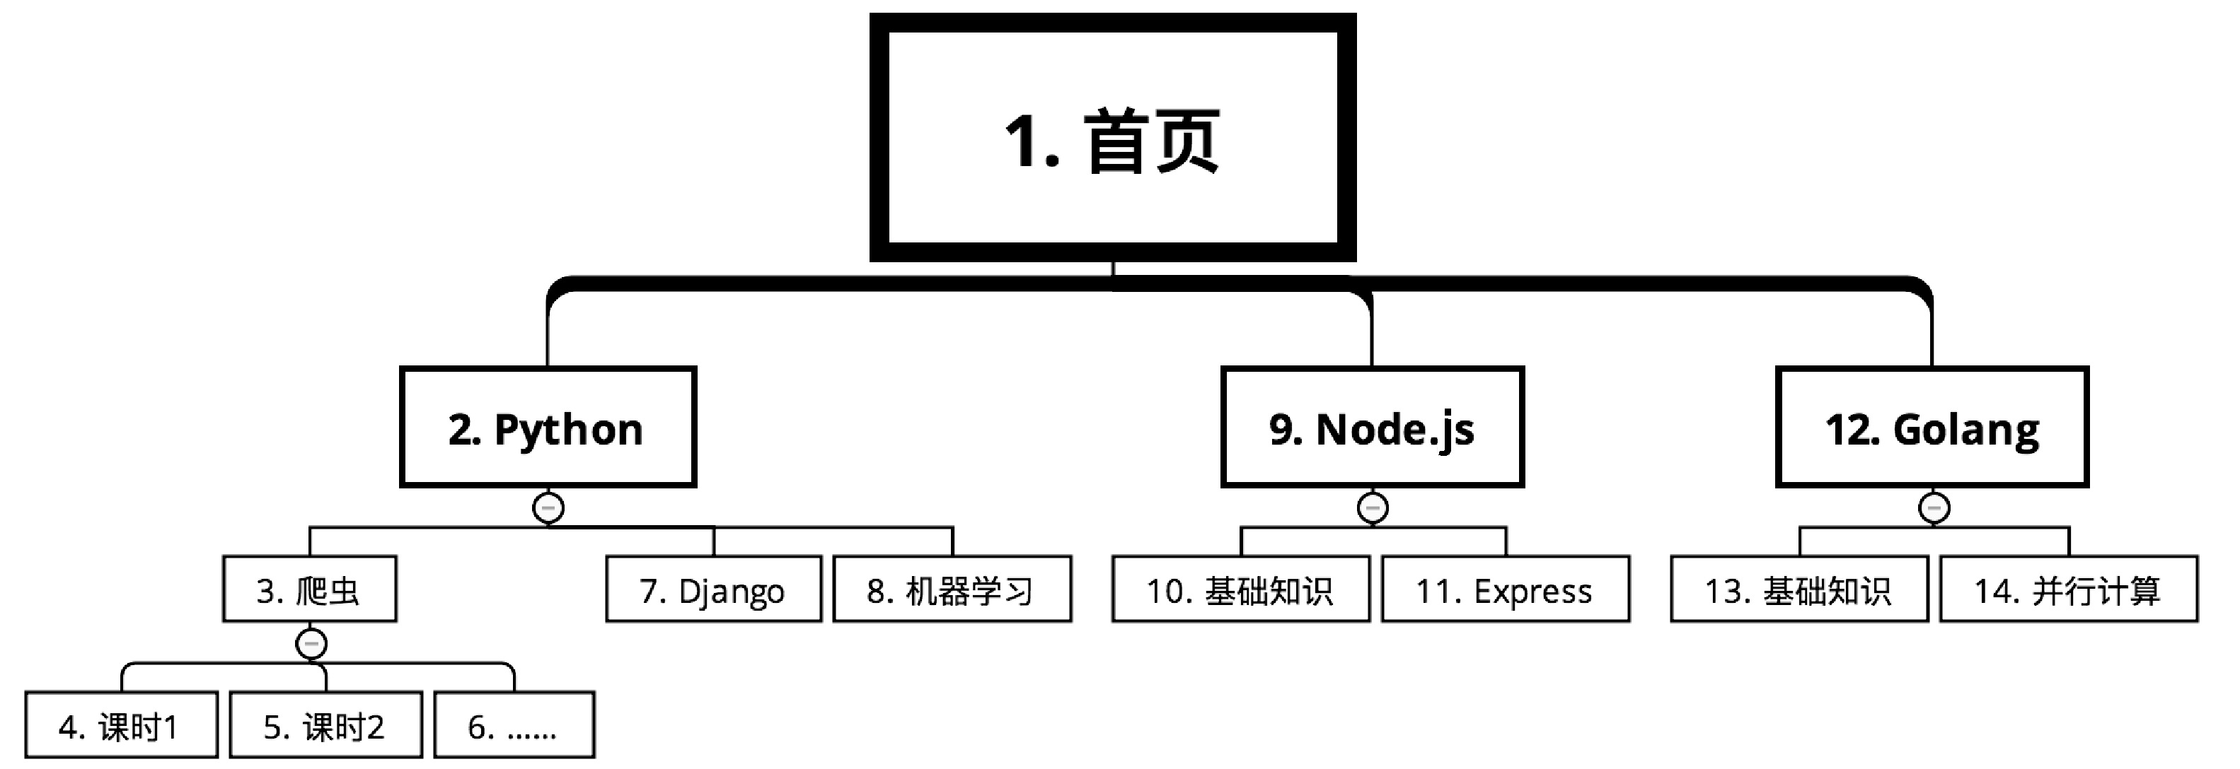
在深度优先搜索的情况下，爬取路线如图4-14所示（序号从小到大）。
图4-14 深度优先搜索的爬取路径

Slide 40
路线为“首页→Python→爬虫→课时1→课时2→……→课时N→Django→机器学习→Node.js→基础知识→Express→Golang→基础知识→并行计算”。也就是说，把爬虫的所有课时都爬取完成，再爬取Django的所有课程，接着爬取机器学习的所有课程，之后再去爬取Node.js的所有信息……

Slide 41
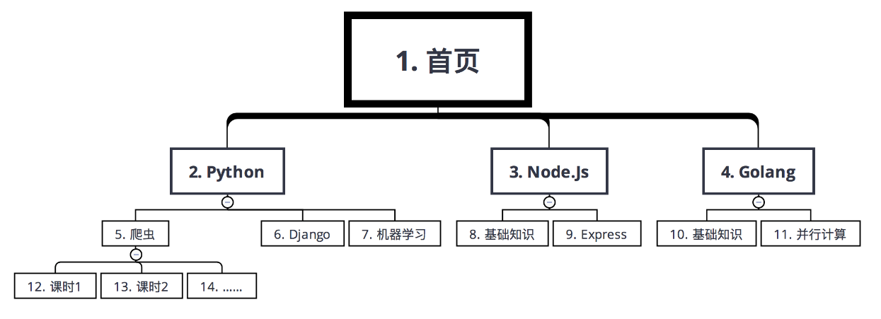
4.3.2 广度优先搜索
在广度优先搜索的情况下，爬取路线如图4-15所示（序号从小到大）。
图4-15 广度优先搜索的爬取路线

Slide 42
路线为“首页→Python→Node.js→Golang→爬虫→Django→机器学习→基础知识→Express→基础知识→并行计算→课时1→课时2→……→课时N”。也就是说，首先爬取每个大分类的信息，然后从第1个大分类中爬取所有的课程信息，爬完了第1个大分类，再爬第2个大分类，直到所有大分类下面的课程信息都搞定了，再爬第一个课程的所有课时信息……

Slide 43
4.3.3 爬虫搜索算法的选择
在爬虫开发的过程中，应该选择深度优先还是广度优先呢？这就需要根据被爬取的数据来进行选择了。
例如要爬取某网站全国所有的餐馆信息和每个餐馆的订单信息。假设使用深度优先算法，那么先从某个链接爬到了餐馆A，再立刻去爬餐馆A的订单信息。由于全国有十几万家餐馆，全部爬完可能需要12小时。这样导致的问题就是，餐馆A的订单量可能是早上8点爬到的，而餐馆B是晚上8点爬到的。它们的订单量差了12小时。

Slide 44
而对于热门餐馆来说，12小时就有可能带来几百万的收入差距。这样在做数据分析时，12小时的时间差就会导致难以对比A和B两个餐馆的销售业绩。
相对于订单量来说，餐馆的数量变化要小得多。所以如果采用广度优先搜索，先在半夜0点到第二天中午12点把所有的餐馆都爬取一遍，第二天下午14点到20点再集中爬取每个餐馆的订单量。这样做，只用了6个小时就完成了订单爬取任务，缩小了由时间差异致的订单量差异。同时由于店铺隔几天抓一次影响也不大，所以请求量也减小了，使爬虫更难被网站发现。

Slide 45
4.4 阶段案例——小说网站爬虫开发
4.4.1 需求分析
从http://www.kanunu8.com/book3/6879爬取《动物农场》所有章节的网址，再通过一个多线程爬虫将每一章的内容爬取下来。在本地创建一个“动物农场”文件夹，并将小说中的每一章分别保存到这个文件夹中。每一章保存为一个文件，如图4-16所示。

Slide 46
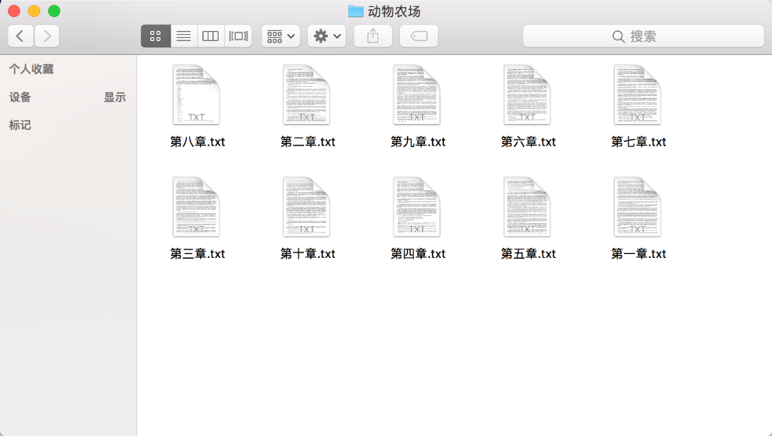
图4-16 在本地保存爬下来的每一个章节

Slide 47
涉及的知识点如下。
（1）使用requests获取网页源代码。
（2）使用正则表达式获取内容。
（3）文件操作。

Slide 48
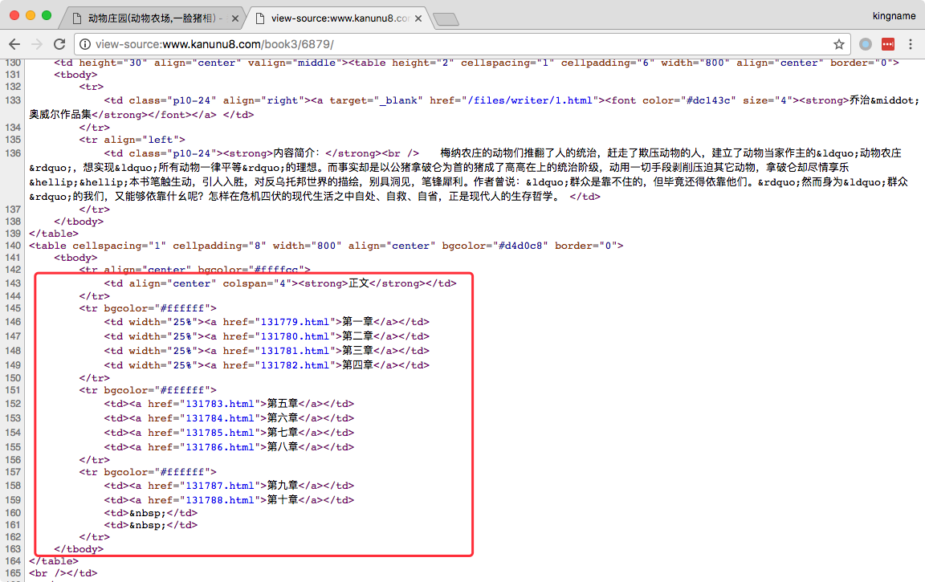
4.4.2 核心代码构建
目录页的源代码如图4-17所示。
图4-17 动物农场目录页源代码

Slide 49
由于网址存在于<a>标签中，但<a>标签本身没有特殊的标识符来区分章节的链接和其他的普通链接，因此需要使用先抓大再抓小的技巧。
以图4-17中的框中的“正文”开始，以框中最下面“</tbody>”结束，构造正则表达式，先提取出包含每一章链接的一大块内容，再对这一大块内容使用正则表达式提取出网址。由于源代码中的网址使用的是相对路径，因此需要手动拼接为绝对路径，代码如下：

Slide 50
def get_toc(html):
"""
获取每一章链接，储存到一个列表中并返回
:param html: 目录页源代码
:return: 每章链接
"""

Slide 51
toc_url_list = []
toc_block = re.findall('正文(.*?)</tbody>', html, re.S)[0]
toc_url = re.findall('href="(.*?)"', toc_block, re.S)
for url in toc_url:
toc_url_list.append(start_url + url)
return toc_url_list
再来看看正文。正文的源代码如图4-18所示。

Slide 52
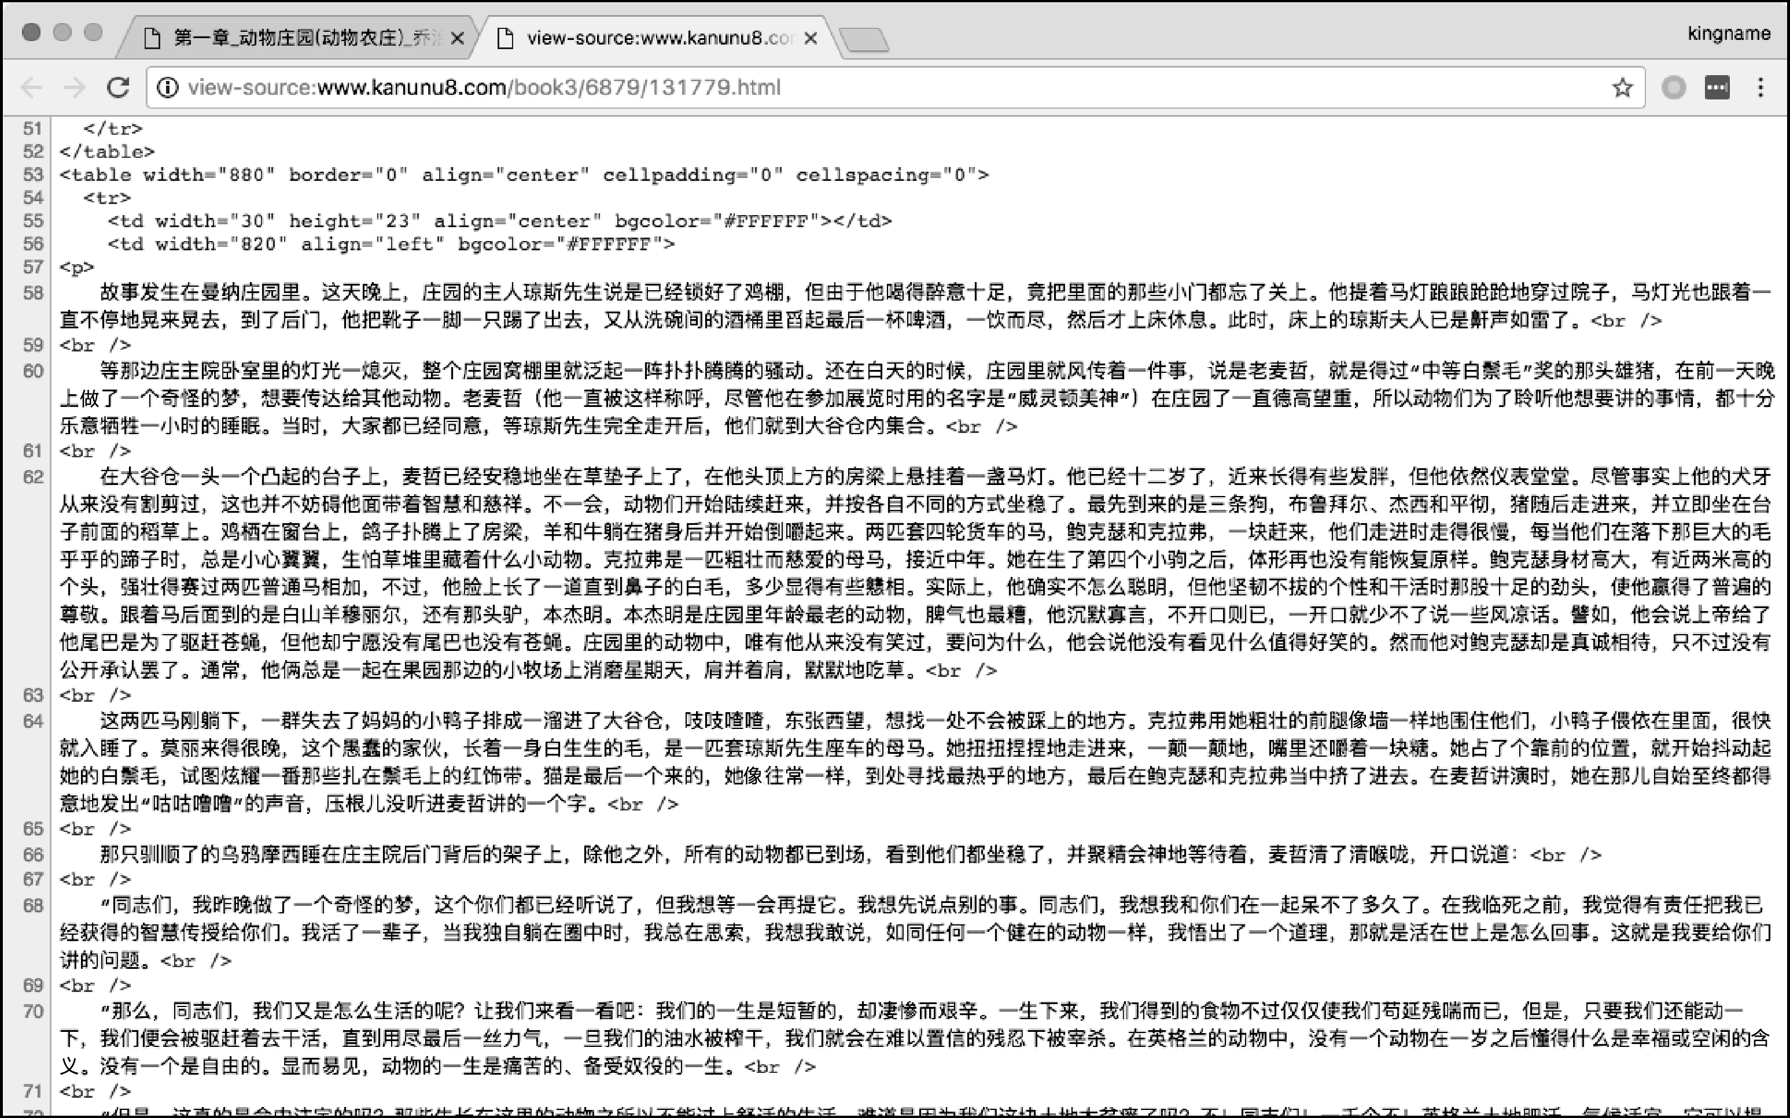
图4-18 正文源代码

Slide 53
搜索源代码中的<p>标签和</p>标签，发现它刚好有一对，正好包裹着正文。那么这样就大大降低了提取正文的难度，如图4-19所示。
而正文中的<br />标签，则没有必要用正则表达式来去除，直接使用字符串的replace()方法把其替换为空即可。

Slide 54
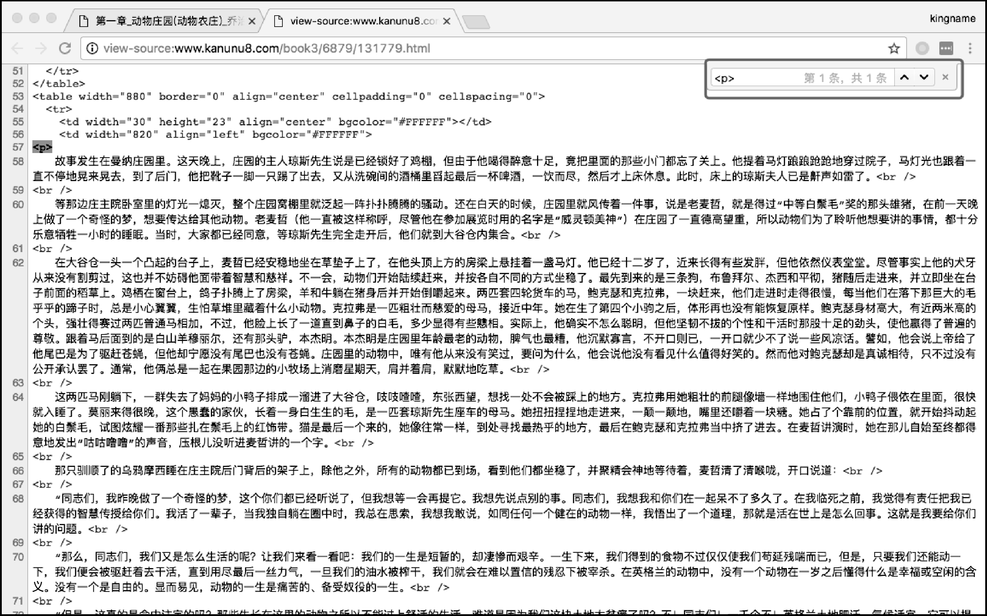
图4-19 在章节页源代码中搜索<p>标签

Slide 55
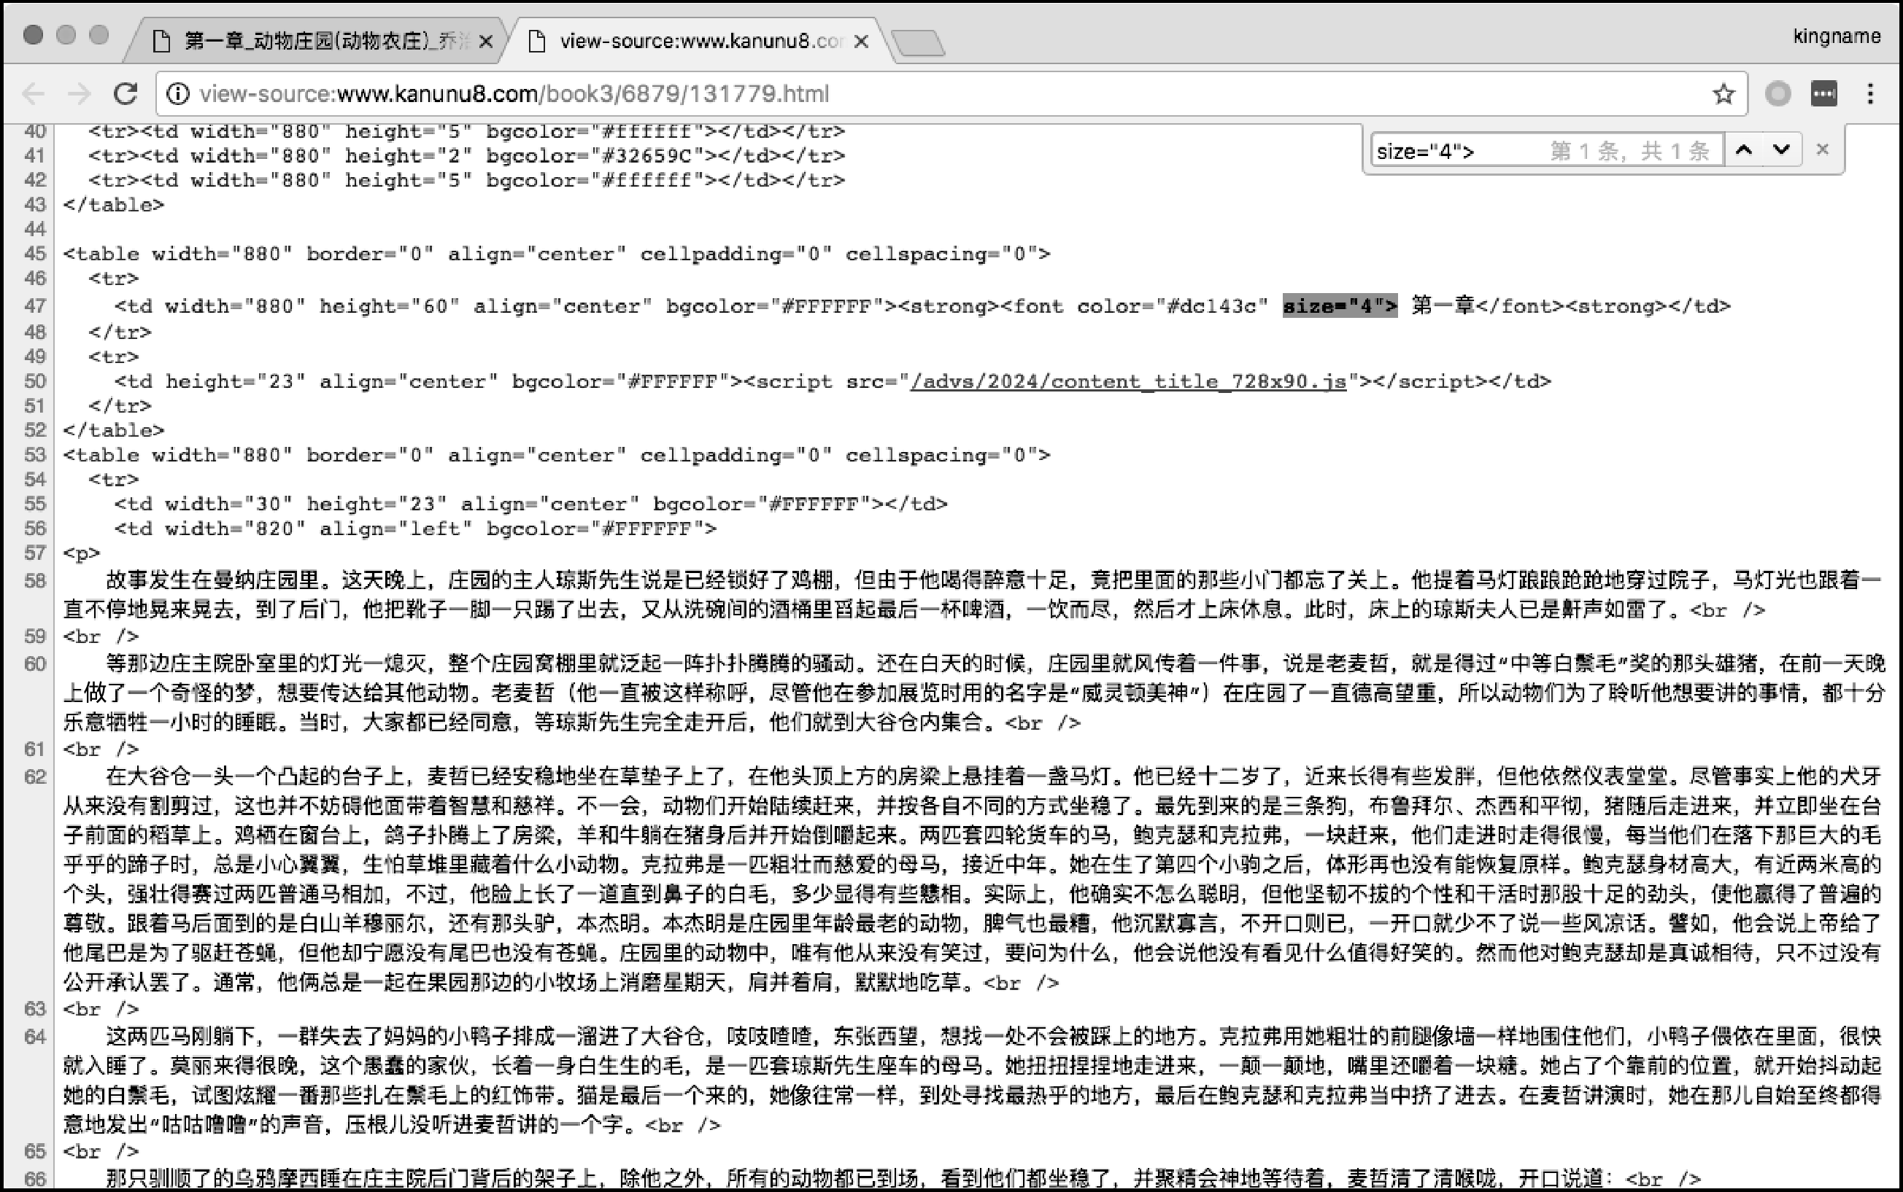
而至于章节名字，如图4-20所示。
图4-20 章节名的规律

Slide 56
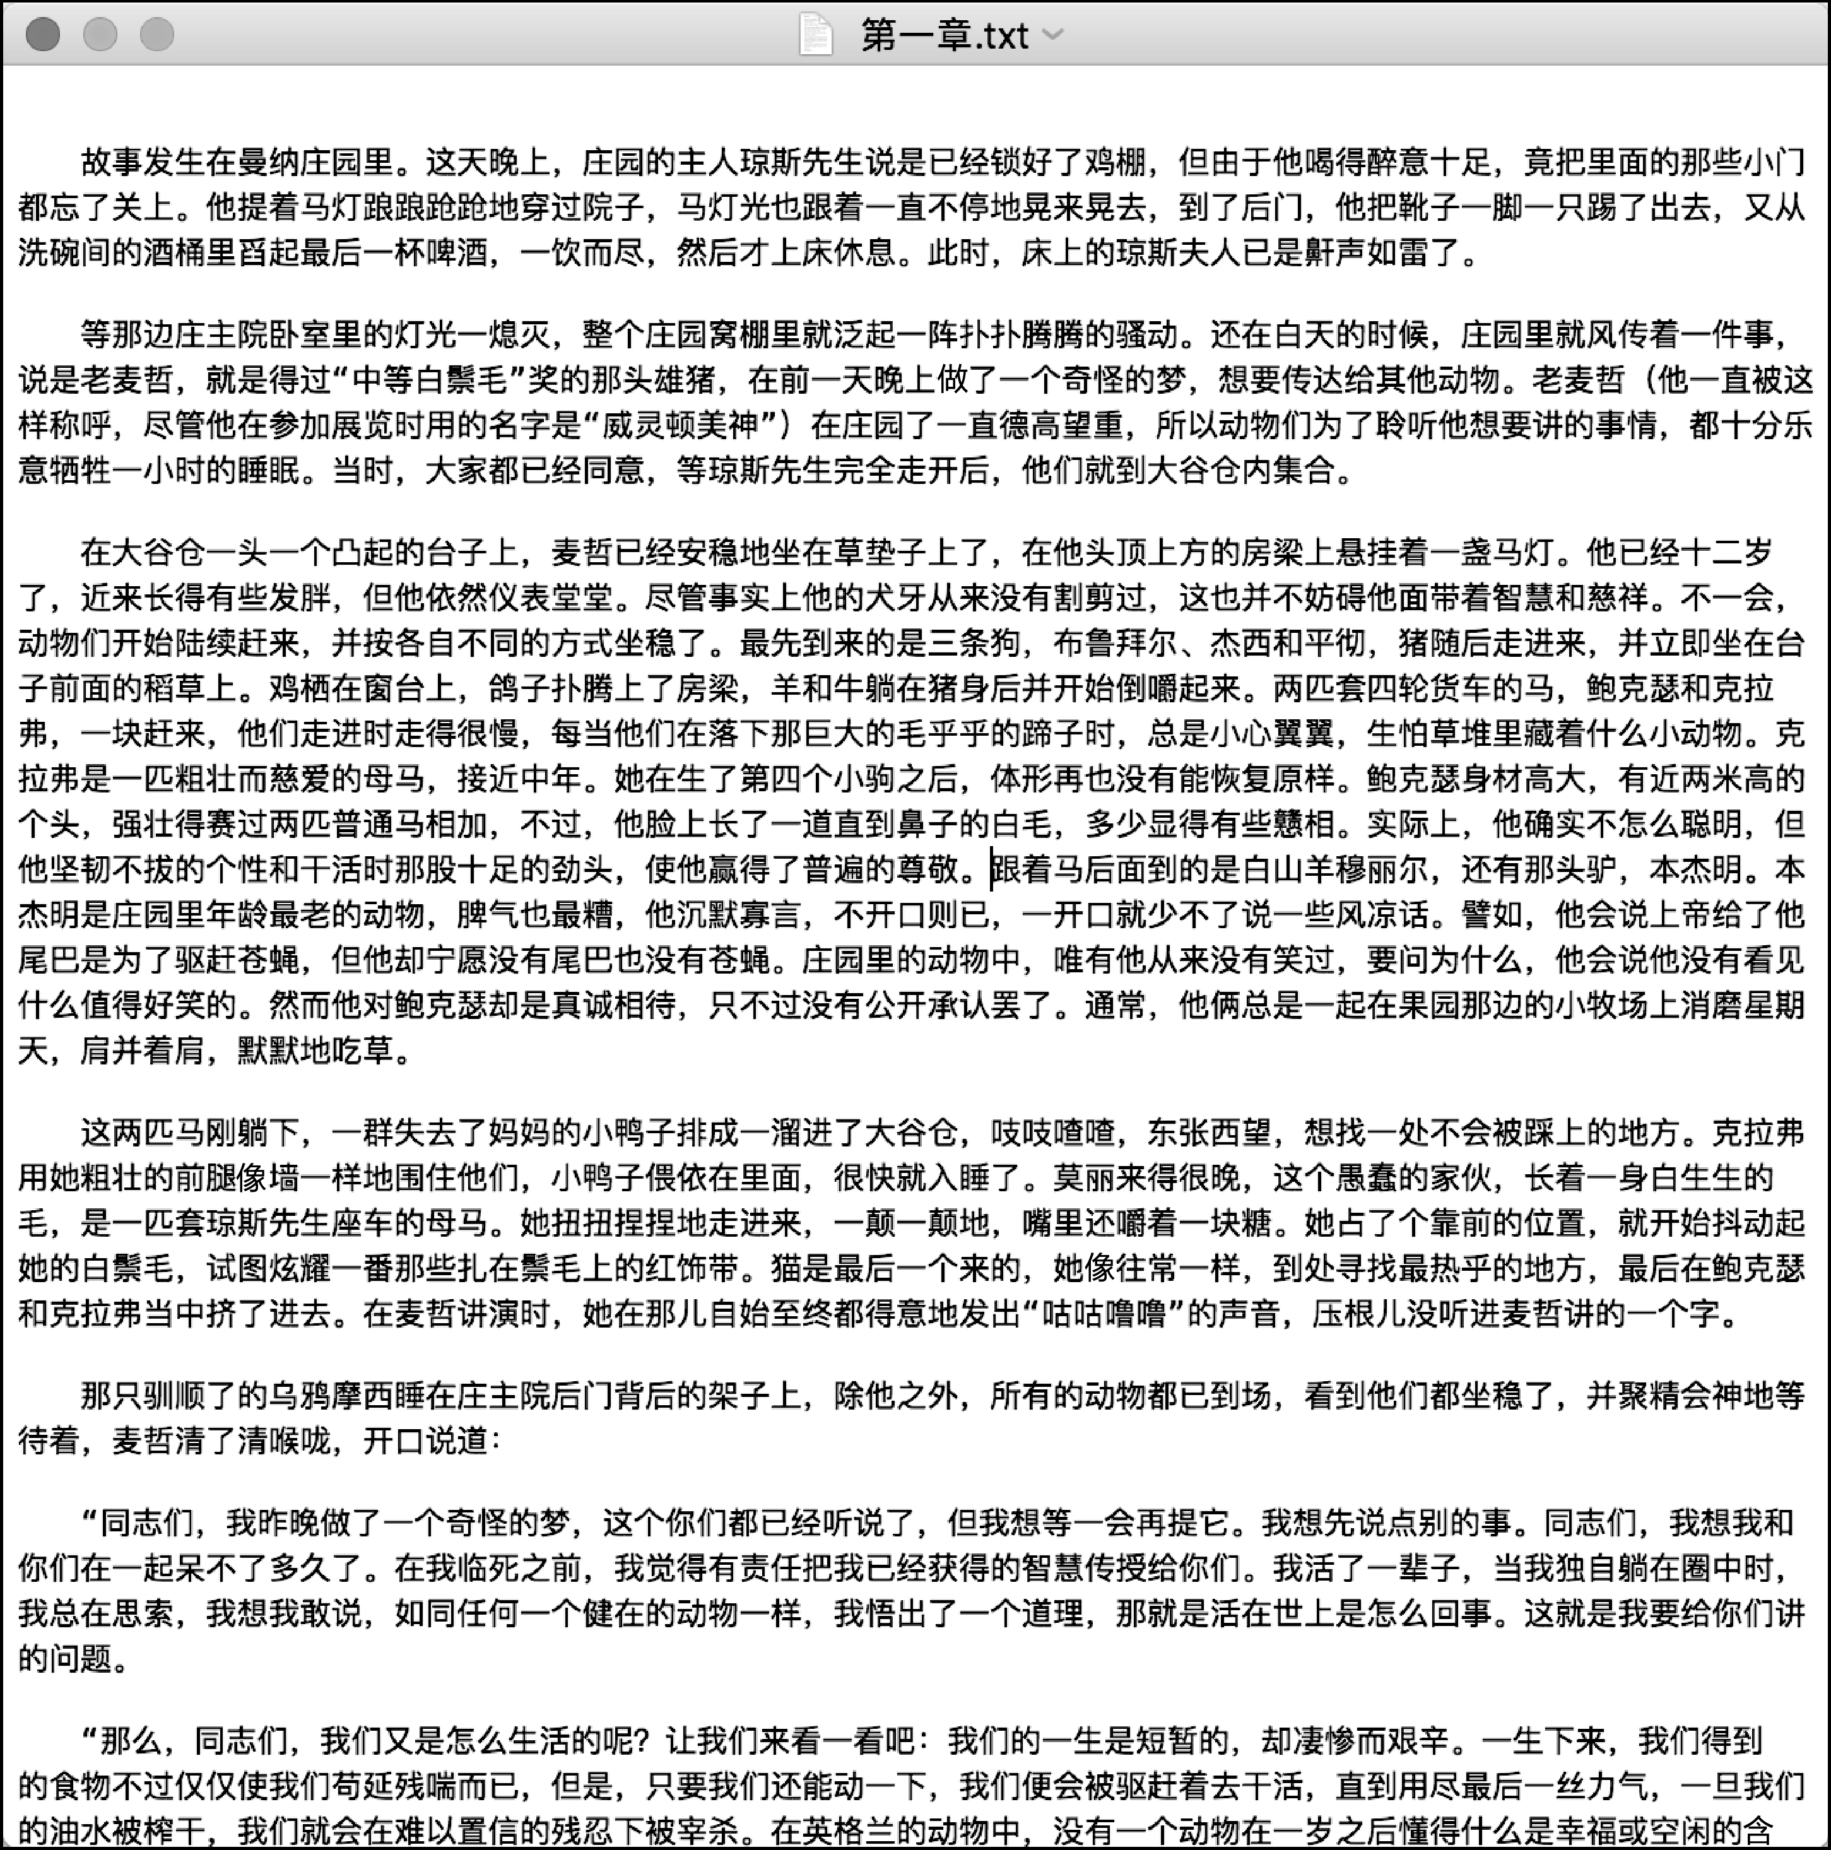
4.4.3 调试与运行
爬虫运行以后，正常情况下可以在3s以内结束，生成一个“动物农场”文件夹。在文件夹里有10个文本文件，文本文件打开以后，其内容如图4-21所示。
图4-21 生成的文本文件

Slide 57

4.5 本章小结
本章讲解了requests的安装和使用，以及如何使用Python的多进程库multiprocessing来实现多线程爬虫。

